Slide 1
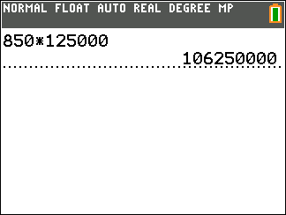
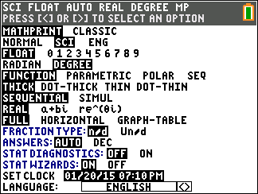
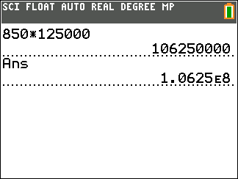
Opgave 1
a)
$$850∙125000$$
$$=106250000$$
$$=1,0625∙{10}^{8}$$
b)
$$2,13∙{10}^{−2}∙3,68∙{10}^{−4}$$
$$=7,8384∙{10}^{−6}$$
c)
$$\frac{5,5}{2 miljoen}$$
$$=\frac{5,5}{2000000}$$
Controle via GR: [mode]
$$=2,75∙{10}^{−6}$$
Vergeet de mode erna
niet aan te passen

Slide 2
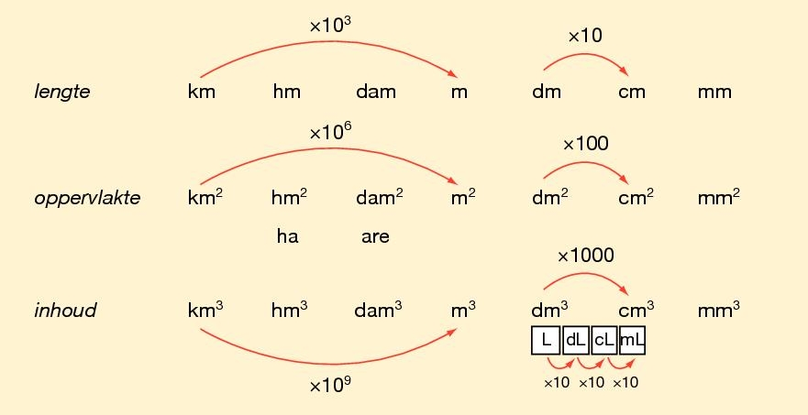
Opgave 2

Slide 3
Opgave 3
$$1 liter=1 {dm}^{3}$$
$$50 m$$
Lengte zwembad =
$$50 m$$
$$=500 dm$$
Breedte zwembad =
$$25∙10 dm=250 dm$$
Hoogte water =
$$225 cm$$
$$=22,5 dm$$
$$25 dm$$
$$Inhoud zwembad=lengte∙breedte∙hoogte$$
$$25 m$$
$$=500∙250∙22,5 {dm}^{3}$$
$$=2812500 {dm}^{3}$$
Er zit $2812500$ liter water in het bad.

Slide 4
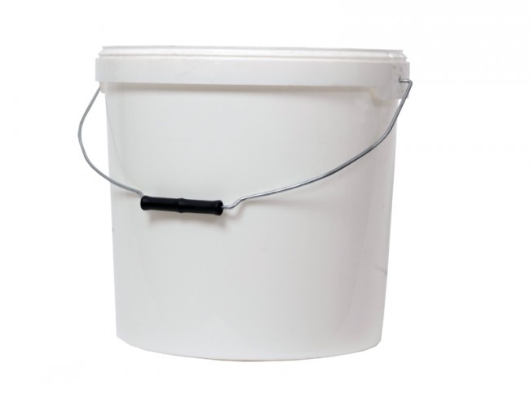
$35$ emmers
$$35∙20 {dm}^{3}$$
$$=700 {dm}^{3}$$
$$=700000 {cm}^{3}$$
$$20 liter=20 {dm}^{3}$$
Aantal zandkorrels
$$=700000∙10000$$
$$=7000000000$$
$$=7∙{10}^{9}$$

Slide 5
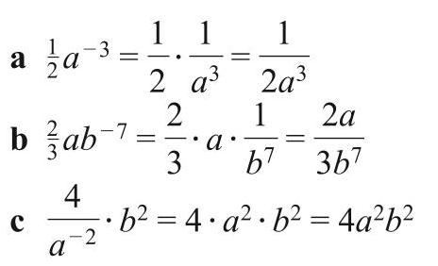
Opgave 5
Herleid
Opgave 6
Schrijf zonder negatieve exponenten
v
v
v
v
v
v

Slide 6
Opgave 7
V
V
V
V
V
V
V
V

Slide 7
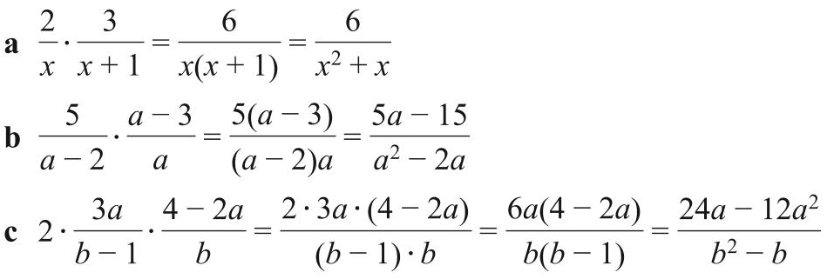
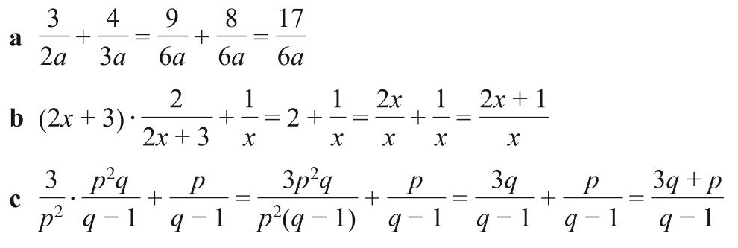
Opgave 8
Herleid
Opgave 9
Herleid tot één breuk
breuken gelijknamig maken
breuken gelijknamig maken

Slide 8
Opgave 10
$$20 delen$$

Slide 9
Opgave 11
Werk de haakjes weg en herleid
a)
$${\left(x−3\right)}^{2}−\left(x+9\right)$$
$$=\left(x−3\right)∙\left(x−3\right)−x−9$$
$$=x^{2}$$
$$−3x$$
$$−3x$$
$$+9$$
$$−x−9$$
$$=x^{2}−7x$$
b)
$$\left(a−2\right)\left(a+5\right)−2a\left(a+4\right)$$
$$=a^{2}+5a−2a−10−2a^{2}−8a$$
$$=−a^{2}−5a−10$$
c)
$$\left(p−2\right)\left(4−p\right)−p\left(p+1\right)$$
$$=4p−p^{2}−8+2p−p^{2}−p$$
$$=−2p^{2}+5p−8$$

